Slide 1
旅游信息推荐系统
指导老师：陈闯闯
演讲者：龚德宜、亓志刚、顾嘉凯、夏鑫杰

Slide 2
-
-
1
研究背景与意义
2
主要功能
目录
3
技术实现
4
未来展望
Notes:
如有异常请联系客服（微信：sootar_ ）

Slide 3
1
研究背景与意义

Slide 4


1
研究背景与意义
1
2
随着互联网和移动互联网的飞速发展，旅游已经成为人们日常生活中不可或缺的一部分
旅游信息推荐系统能够为游客提供更加精准、个性化的旅游信息服务，提高旅游体验满意度，因此具有极高的研究价值和实用意义
Notes:
如有异常请联系客服（微信：sootar_ ）

Slide 5
2
主要功能及主要界面展示

Slide 6

2
主要功能及主要界面展示
系统功能
系统主要包含以下功能模块
用户信息管理：包括用户注册、登录、个人信息修改等功能
旅游信息推荐：根据用户的兴趣、历史行为等信息，推荐相应的旅游景点、酒店、餐饮等信息
旅游路线规划：根据用户的旅游需求和偏好，推荐个性化的旅游路线
用户反馈系统：用户可以对自己的旅游体验进行反馈，帮助系统优化推荐算法
其他功能：如旅游资讯浏览、在线客服等
Notes:
如有异常请联系客服（微信：sootar_ ）
2. 系统功能
系统主要包含以下功能模块
用户信息管理：包括用户注册、登录、个人信息修改等功能
旅游信息推荐：根据用户的兴趣、历史行为等信息，推荐相应的旅游景点、酒店、餐饮等信息
旅游路线规划：根据用户的旅游需求和偏好，推荐个性化的旅游路线
用户反馈系统：用户可以对自己的旅游体验进行反馈，帮助系统优化推荐算法
其他功能：如旅游资讯浏览、在线客服等

Slide 7
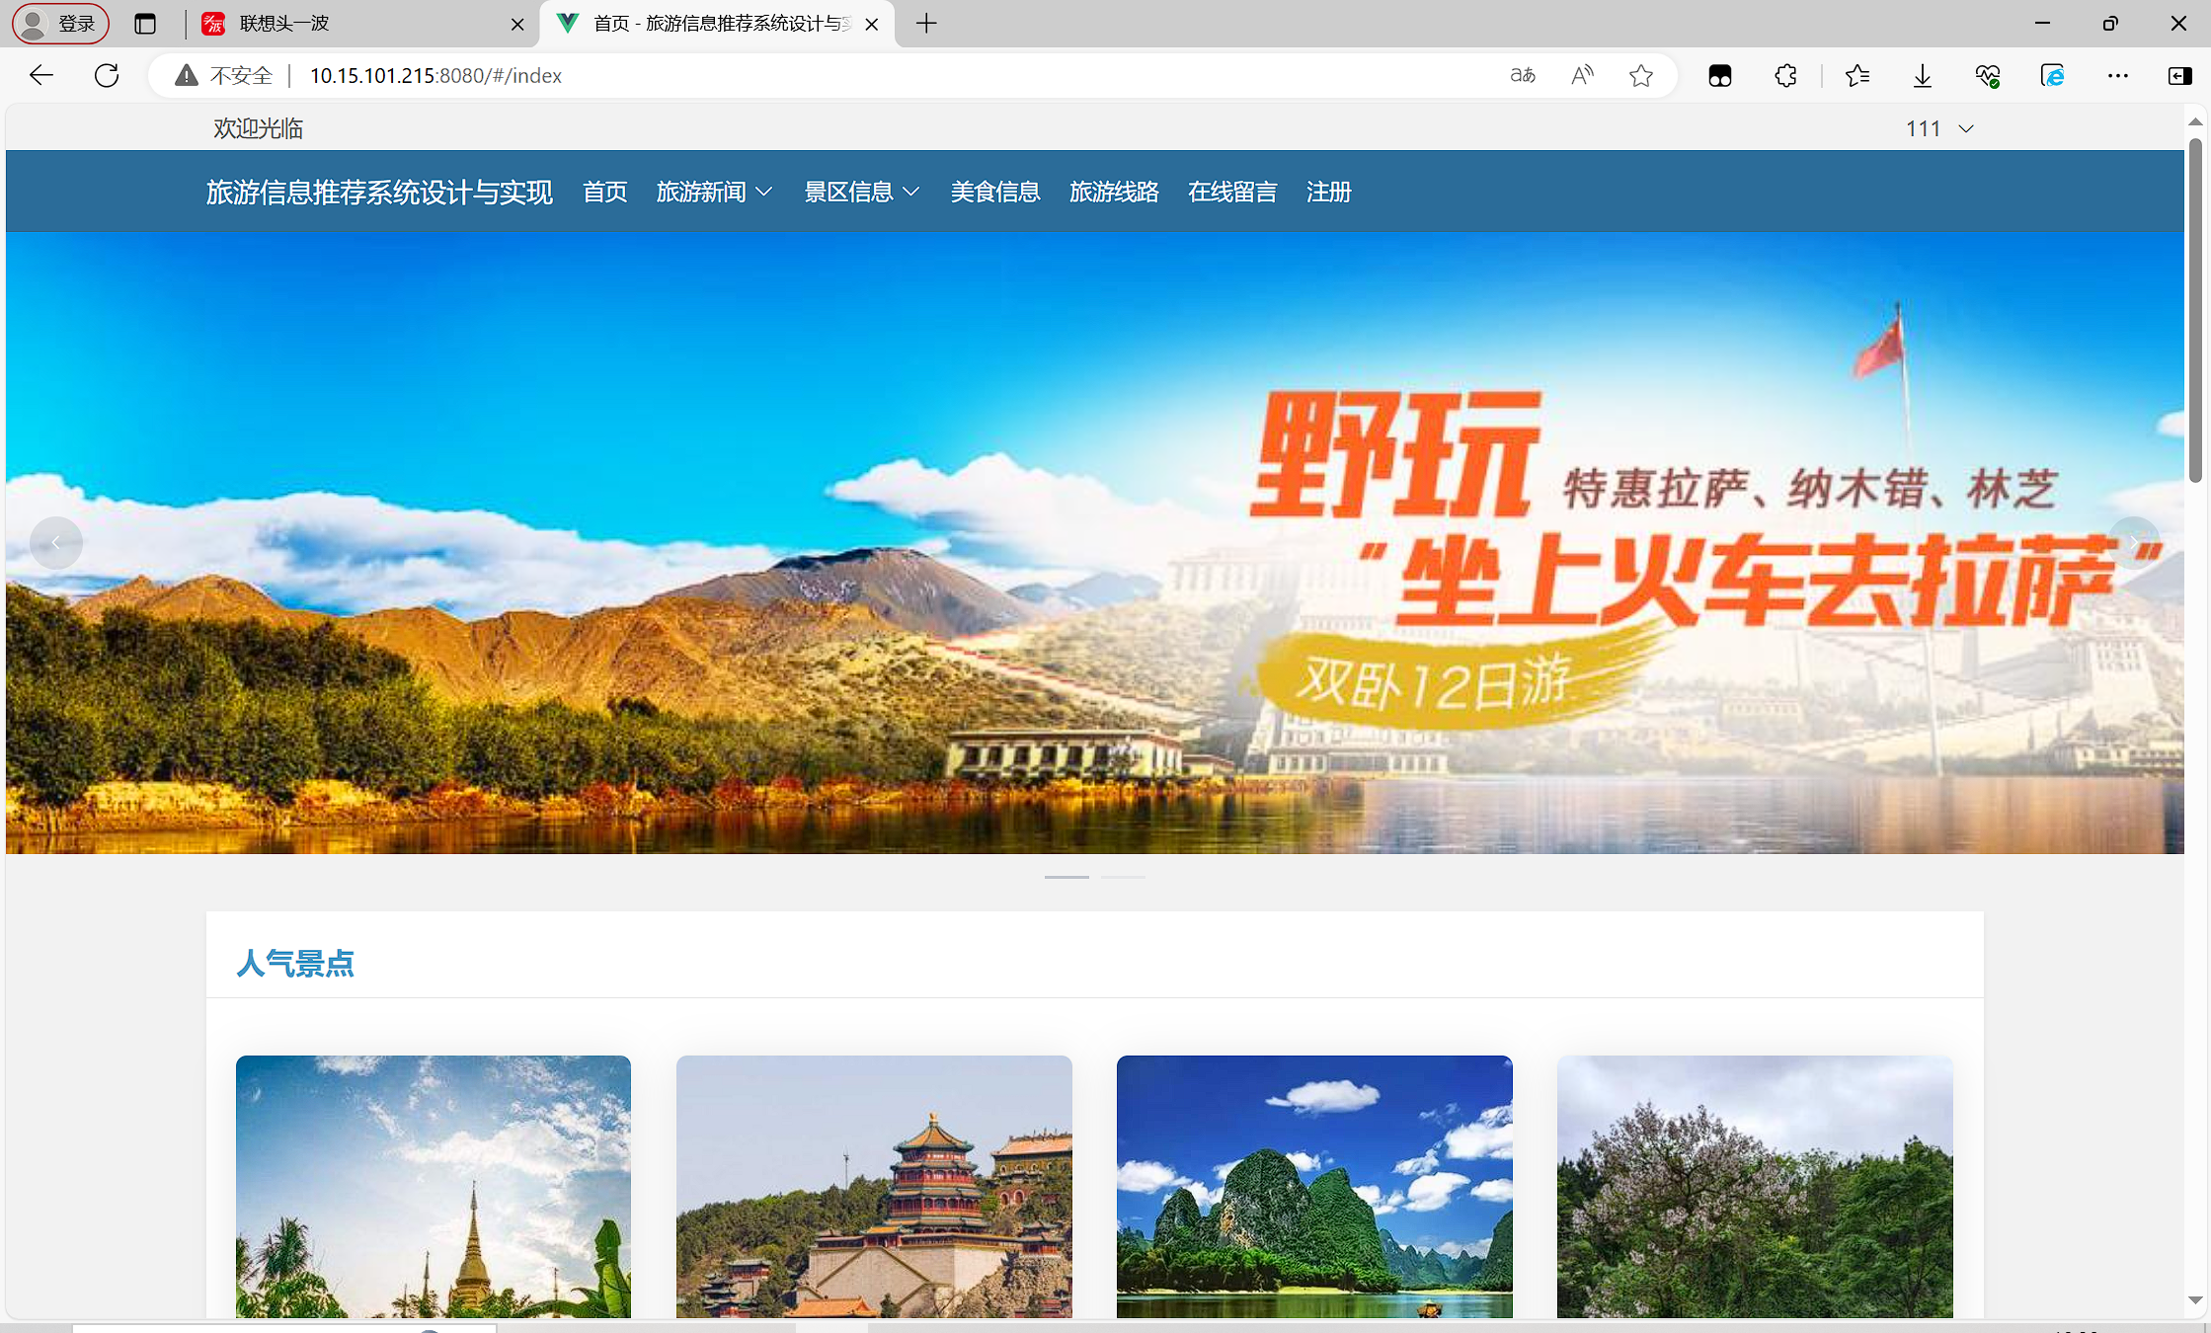
2
主要功能及主要界面展示
Notes:
如有异常请联系客服（微信：sootar_ ）
2. 系统功能
系统主要包含以下功能模块
用户信息管理：包括用户注册、登录、个人信息修改等功能
旅游信息推荐：根据用户的兴趣、历史行为等信息，推荐相应的旅游景点、酒店、餐饮等信息
旅游路线规划：根据用户的旅游需求和偏好，推荐个性化的旅游路线
用户反馈系统：用户可以对自己的旅游体验进行反馈，帮助系统优化推荐算法
其他功能：如旅游资讯浏览、在线客服等

Slide 8
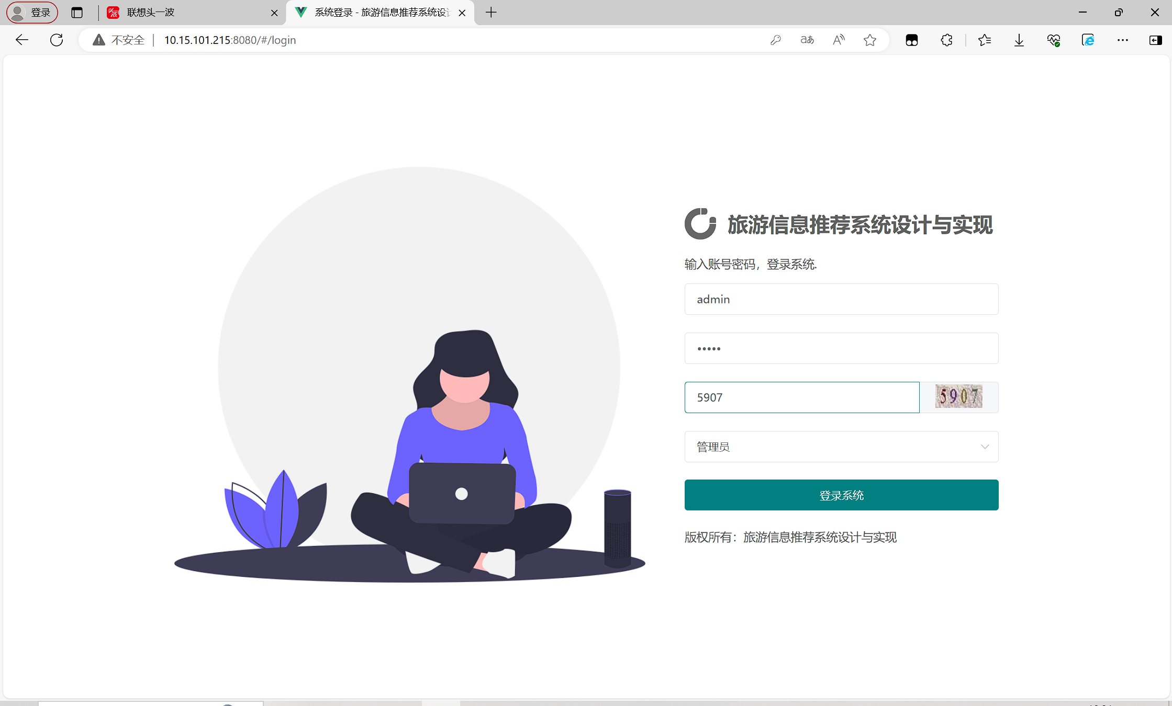
2
主要功能及主要界面展示
Notes:
如有异常请联系客服（微信：sootar_ ）
2. 系统功能
系统主要包含以下功能模块
用户信息管理：包括用户注册、登录、个人信息修改等功能
旅游信息推荐：根据用户的兴趣、历史行为等信息，推荐相应的旅游景点、酒店、餐饮等信息
旅游路线规划：根据用户的旅游需求和偏好，推荐个性化的旅游路线
用户反馈系统：用户可以对自己的旅游体验进行反馈，帮助系统优化推荐算法
其他功能：如旅游资讯浏览、在线客服等

Slide 9
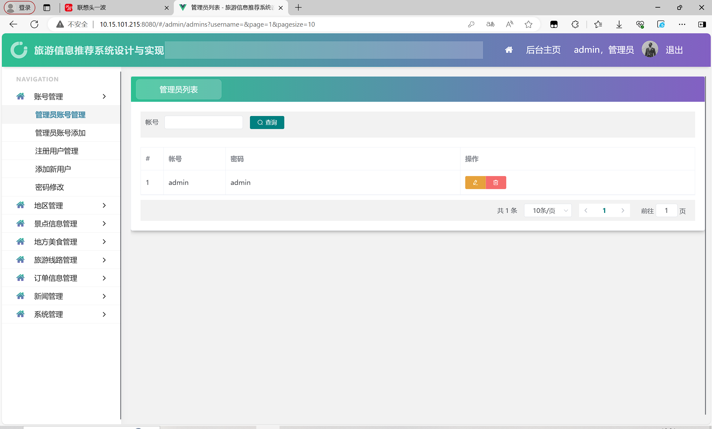
2
主要功能及主要界面展示
Notes:
如有异常请联系客服（微信：sootar_ ）
2. 系统功能
系统主要包含以下功能模块
用户信息管理：包括用户注册、登录、个人信息修改等功能
旅游信息推荐：根据用户的兴趣、历史行为等信息，推荐相应的旅游景点、酒店、餐饮等信息
旅游路线规划：根据用户的旅游需求和偏好，推荐个性化的旅游路线
用户反馈系统：用户可以对自己的旅游体验进行反馈，帮助系统优化推荐算法
其他功能：如旅游资讯浏览、在线客服等

Slide 10
3
技术实现

Slide 11

.
技术实现
技术实现
系统后端采用Java语言开发，使用Spring Boot框架和MySQL数据库。前端采用HTML5、CSS3和JavaScript等技术实现页面的渲染和交互。同时，我们还使用了Redis等缓存技术，提高系统的响应速度和稳定性

Slide 12
4
未来展望

Slide 13
4
未来展望
虽然我们的旅游信息推荐系统已经取得了较好的成果，但仍有很大的改进空间
x
未来，我们将从以下几个方面进行研究和改进

Slide 14
4
未来展望
算法优化
继续研究和优化推荐算法，提高推荐的准确性和个性化程度
数据拓展
与其他系统的整合
扩大数据来源和类型，包括更多的旅游信息，如文化、历史等
如与地图、支付等系统进行整合，提供更加便捷的服务
用户体验优化
安全性与隐私保护
进一步优化用户界面和交互体验，提高用户的满意度
加强对用户数据的安全保护和隐私保护措施的完善

Slide 15
4
未来展望
总之，我们的旅游信息推荐系统将不断优化和完善，为游客提供更加精准、个性化的旅游信息服务。
Notes:
如有异常请联系客服（微信：sootar_ ）

Slide 16
-
-
感谢您的观看
汇报人
龚德宜、亓志刚、顾嘉凯、夏鑫杰

